Slide 1
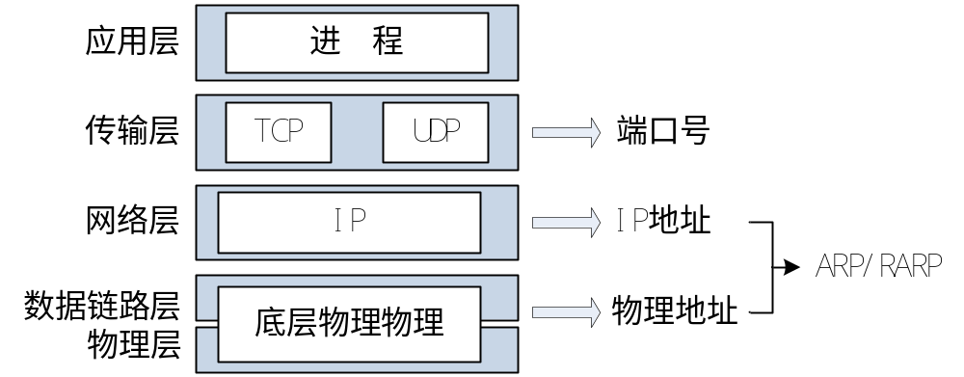
4.7 地址解析协议ARP
4.7.1 IP地址与物理地址的映射
IP逻辑地址：实现不同物理网设备（主机、路由器等）地址统一
分组数据包最终在物理网络上传输（使用物理MAC地址）
TCP/IP中地址类型和层次关系
Notes:
Address Resolution Protocol
互联网引入IP地址，实现了不同物理网络中主机、路由器的互联，
但是底层物理结构没有改变，网络设备还是根据物理地址进行互联传输的
因此网络中有两套地址，建立映射关系

Slide 2

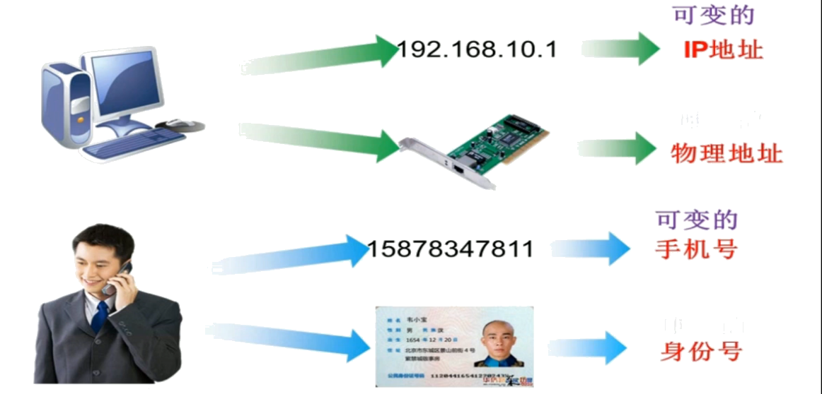
4.7 地址解析协议ARP
4.7.1 物理地址
网卡物理地址存储器中存储单元对应实际地址称：物理地址
共48位，由十六进制表示

Slide 3
4.7 地址解析协议ARP
4.7.1 IP地址与物理地址的映射
地址映射方法：
静态映射（人工维护地址映射表）
  映射表不能及时反映网络设备变化, 如刚加入网络的节点
  IP地址不变情况下更换了网卡，重新映射
  主机物理位置发生变化（IP地址不同），但物理地址不变
动态映射（ARP建立映射）
  址解析协议(ARP)为IP地址到对应的硬件地址之间提供动态映射
Notes:
地址映射表：记录网络上的其他主机或设备的IP地址和物理地址对应关系，小型网络

Slide 4
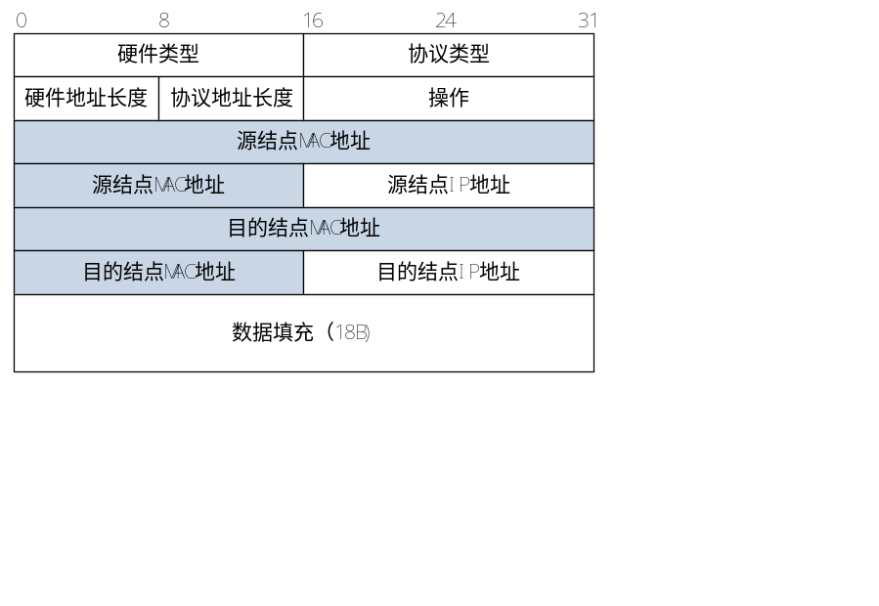
4.7.2 ARP地址解析协议
ARP（Address Resolution Protocol）：
  从已知IP地址解析对应的物理地址（MAC）的映射关系过程（正向地址解析
RARP （Reverse Address Resolution Protocol）：
  从已知的物理地址解析对应的IP地址（反向地址解析协议）
解析过程：使用ARP请求分组、应答分组

Slide 5
4.7.2 ARP地址解析协议
ARP（Address Resolution Protocol）：
  从已知IP地址解析对应的物理地址（MAC）的映射关系过程（正向地址解析
RARP （Reverse Address Resolution Protocol）：
  从已知的物理地址解析对应的IP地址（反向地址解析协议）
解析过程：使用ARP请求分组、应答分组
Notes:
物理网络类型，每种局域网，一个代码
1 以太网

Slide 6
4.7.2 ARP地址解析协议
ARP（Address Resolution Protocol）：
  从已知IP地址解析对应的物理地址（MAC）的映射关系过程（正向地址解析
RARP （Reverse Address Resolution Protocol）：
  从已知的物理地址解析对应的IP地址（反向地址解析协议）
解析过程：使用ARP请求分组、应答分组
Notes:
网络层协议

Slide 7
4.7.2 ARP地址解析协议
ARP（Address Resolution Protocol）：
  从已知IP地址解析对应的物理地址（MAC）的映射关系过程（正向地址解析
RARP （Reverse Address Resolution Protocol）：
  从已知的物理地址解析对应的IP地址（反向地址解析协议）
解析过程：使用ARP请求分组、应答分组
Notes:
网络层协议

Slide 8
4.7.2 ARP地址解析协议
ARP（Address Resolution Protocol）：
  从已知IP地址解析对应的物理地址（MAC）的映射关系过程（正向地址解析
RARP （Reverse Address Resolution Protocol）：
  从已知的物理地址解析对应的IP地址（反向地址解析协议）
解析过程：使用ARP请求分组、应答分组
Notes:
网络层协议

Slide 9
4.7.3 ARP分组格式与封装
1．ARP分组中各字段的作用
（1）硬件类型：16位，物理网络类型（1-以太网）
（2）协议类型：16位，网络协议类型（08000x-IPv4协议）
（3）硬件地址长度：8位，物理地址长度（6-以太网地址）
（4）协议地址长度：8位，网络层地址长度（4-IPv4协议）
（5）操作：16位，1-ARP请求分组；2-ARP应答分组
（6）源（目的）结点MAC地址：6B，以太网源（目的）结点物理地址
（7）源（目的）结点IP地址：4B，源（目的）结点IP地址
（8）补充数据段：18B，ARP分组长度达到46B（以太网最小帧64B要求）
Notes:
（1） ARP允许使用各种网络

Slide 10
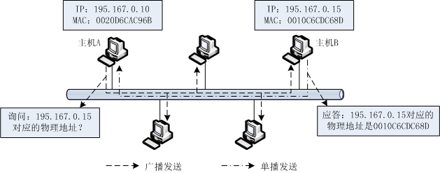
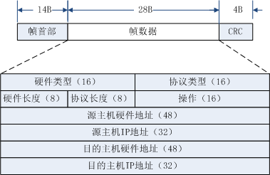
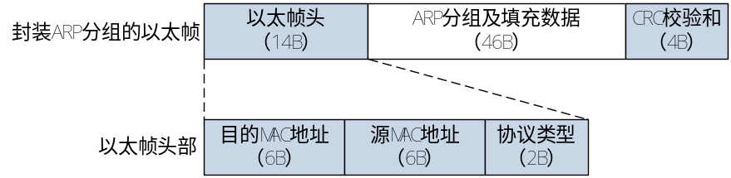
2．ARP分组的封装

Slide 11
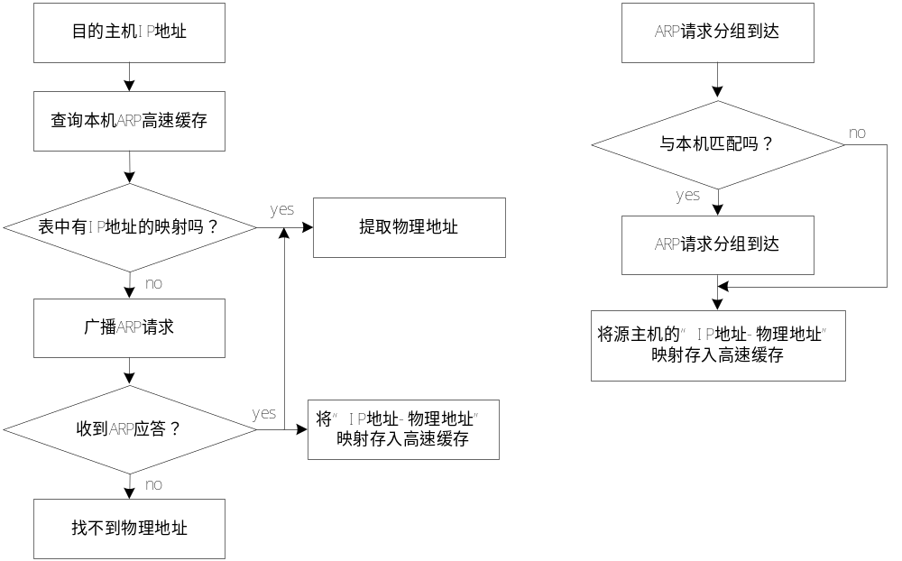
4.7.4 地址解析的工作过程
2．本地ARP高速缓存

Slide 12
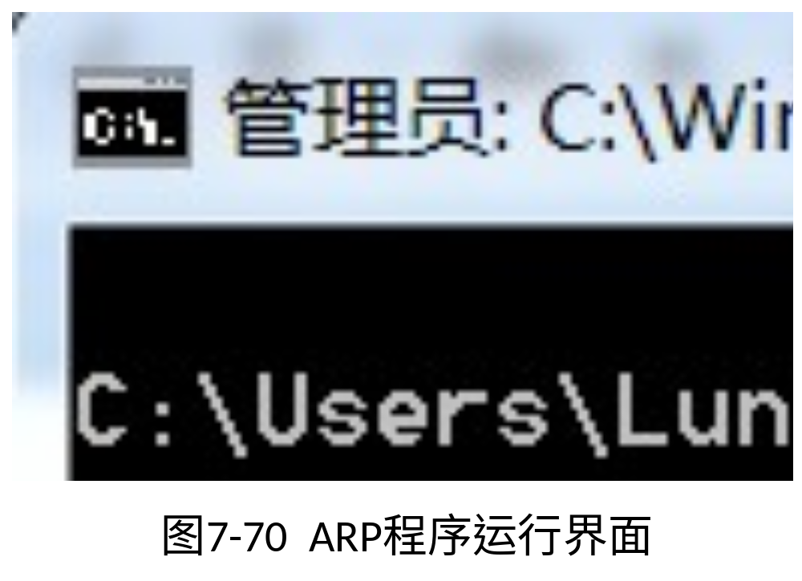
4.7.4 地址解析的工作过程
3．ARP实用工具

Slide 13
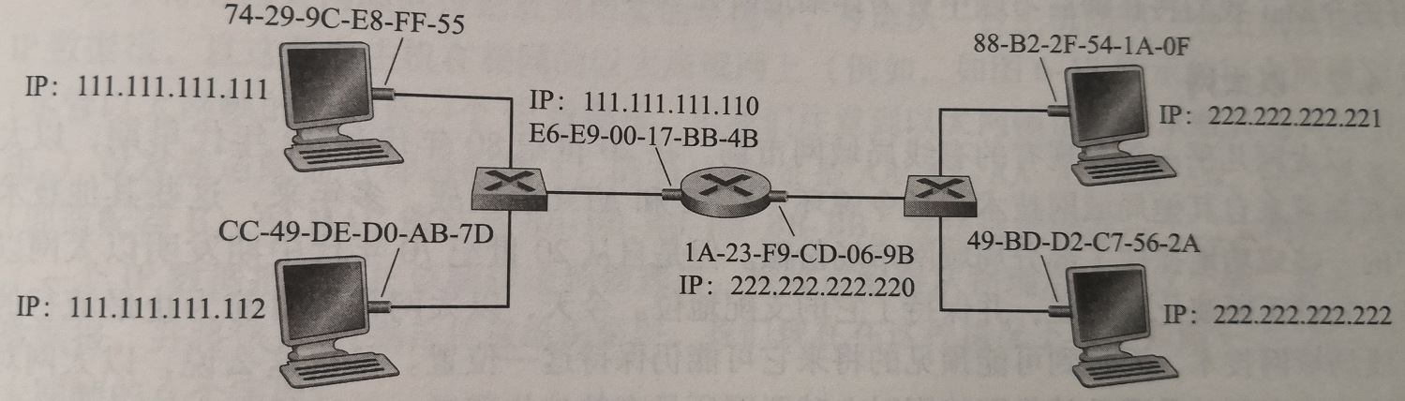
练习题：
在如上所示，由一台路由器连接两个子网。假设IP地址为111.111.111.111的主机要发送IP分组给222.222.222.222。请问：
（1）此ip分组发送时，其携带的源主机与目的主机的IP地址与MAC地址分别是什么？
（2）如果主机111.111.111.111的ARP表项为空，描述ARP协议的执行过程。

